Slide 1
Robotics Kinamics Simulation
Racheus Zhao
School of Mechanical Engineering，SJTU
30 , May , 2024

Slide 2
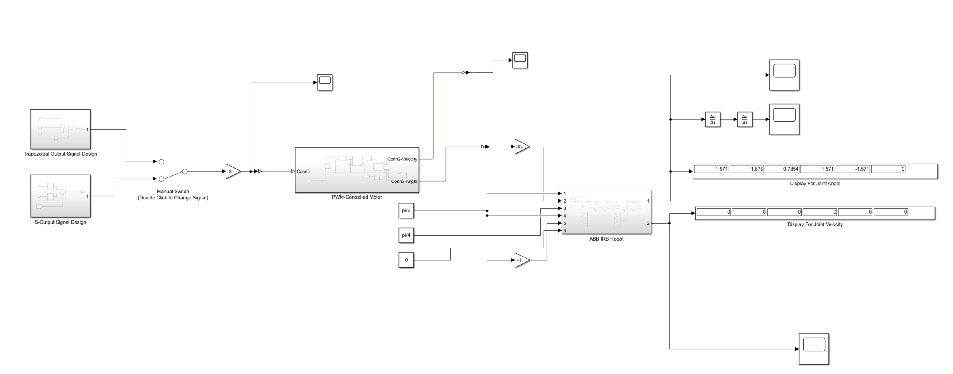
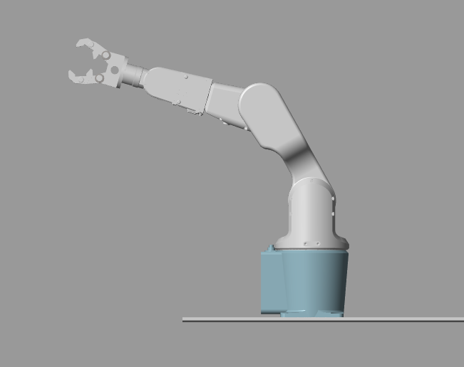

本小组自主研发的面向对象的基于ABB-IRB1200机器人运动学特性测试仿真模型
只需拨动开关，即可实现信号类型转换

Slide 3
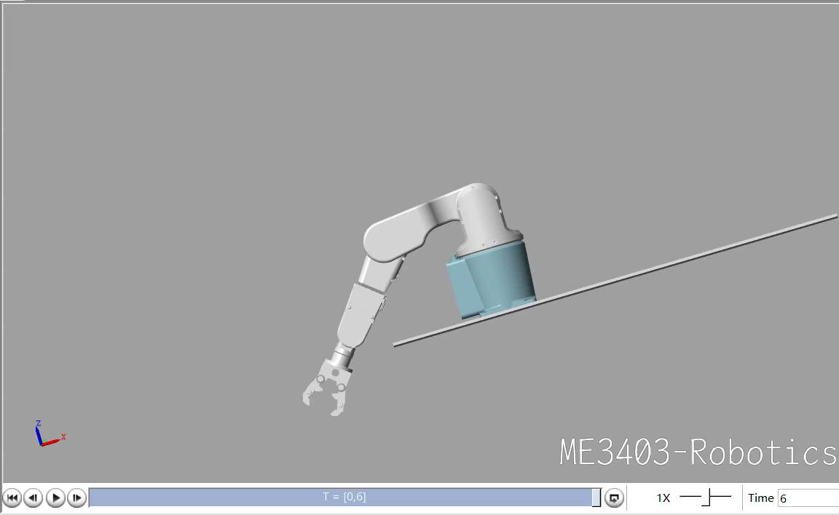
正运动学
2号关节梯形速度曲线

Slide 4
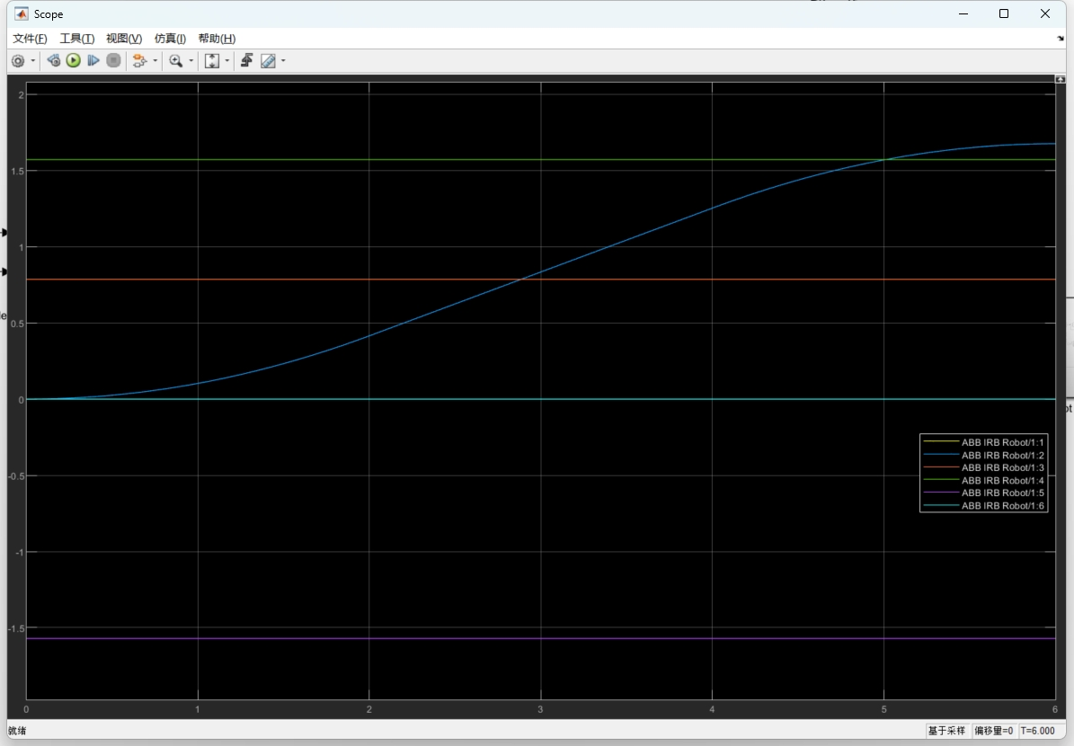
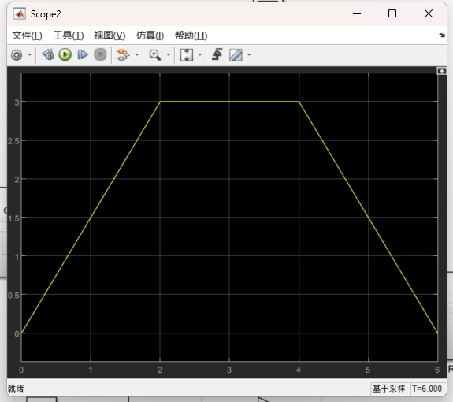
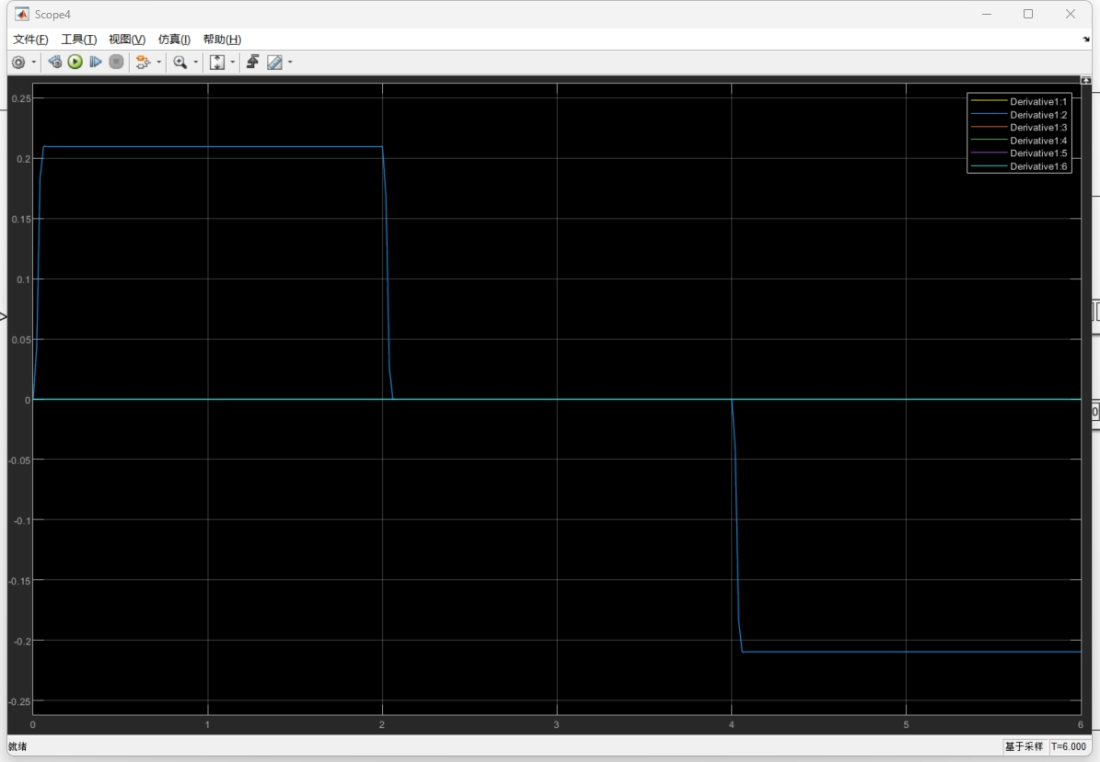
关节Angle响应
加速度突变
由于刚性可能有抖动、时延
梯形电压信号输入电机
关节加速度

Slide 5
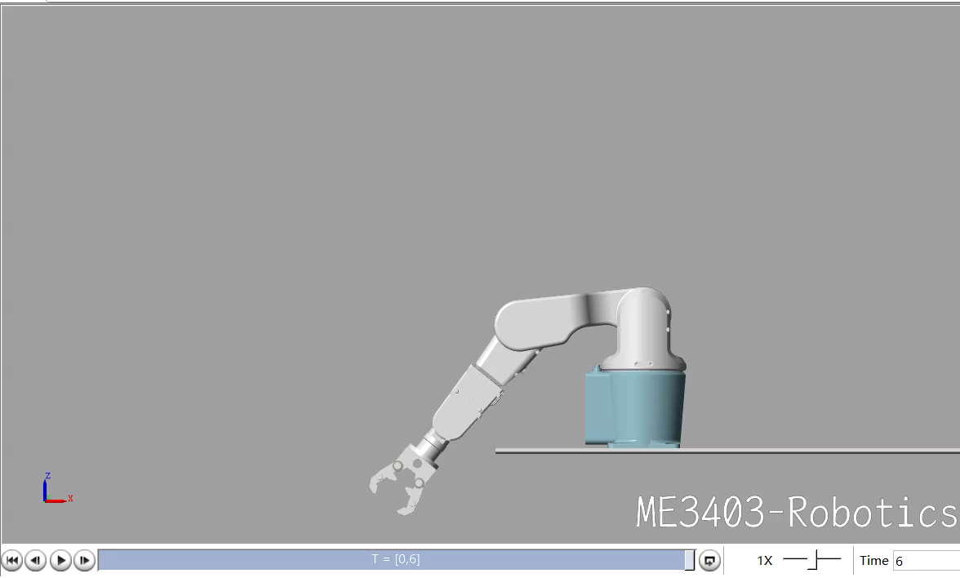
2号关节S形速度曲线

Slide 6
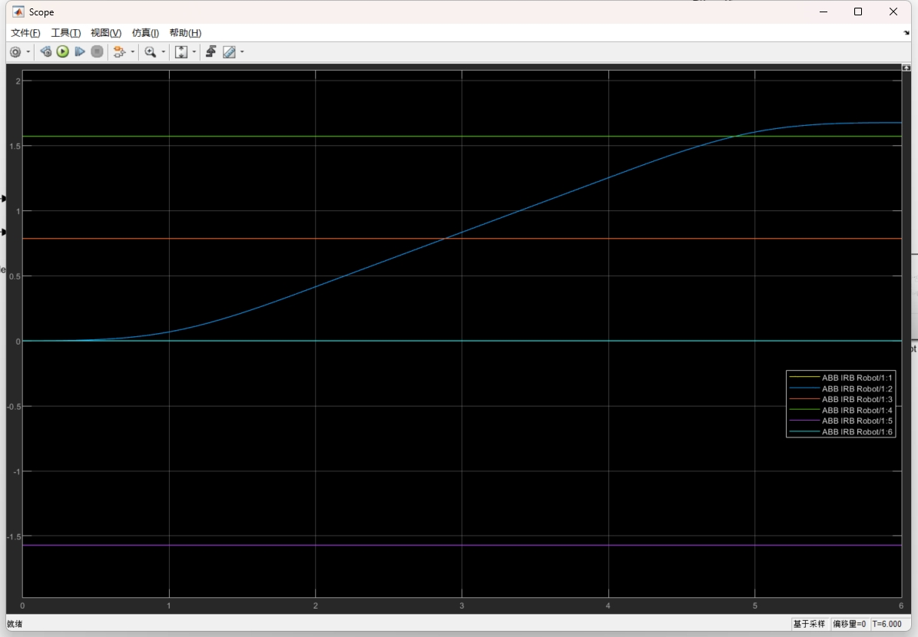

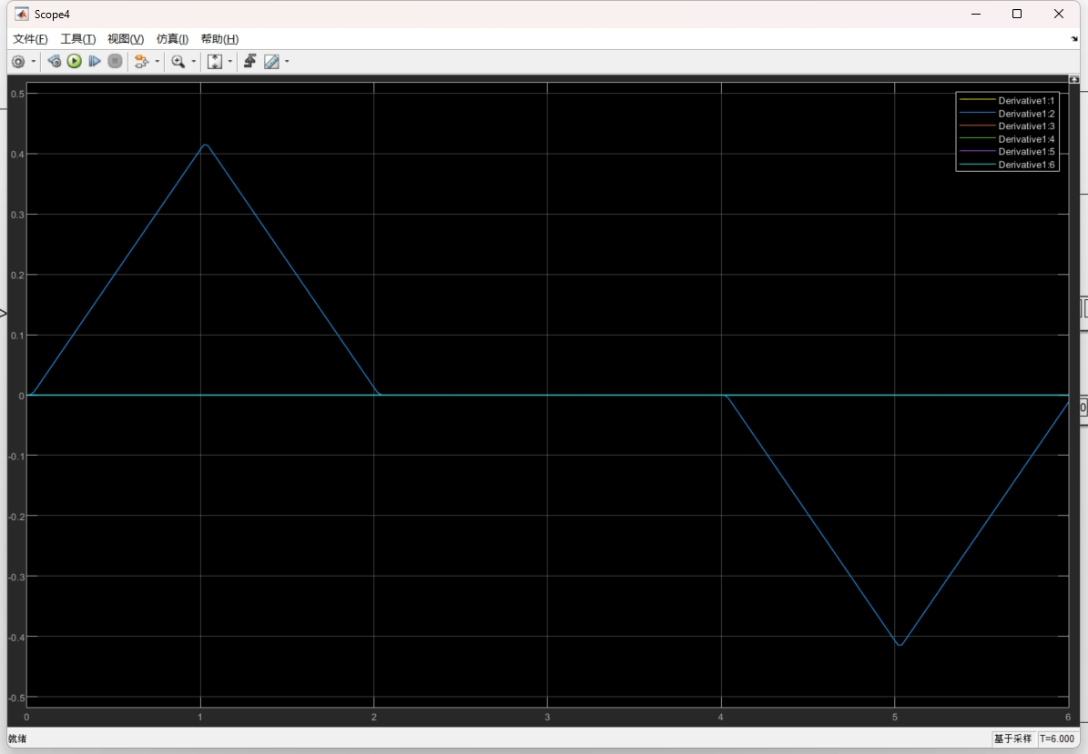
关节Angle响应
没有阶跃
更加平滑
关节加速度

Slide 7
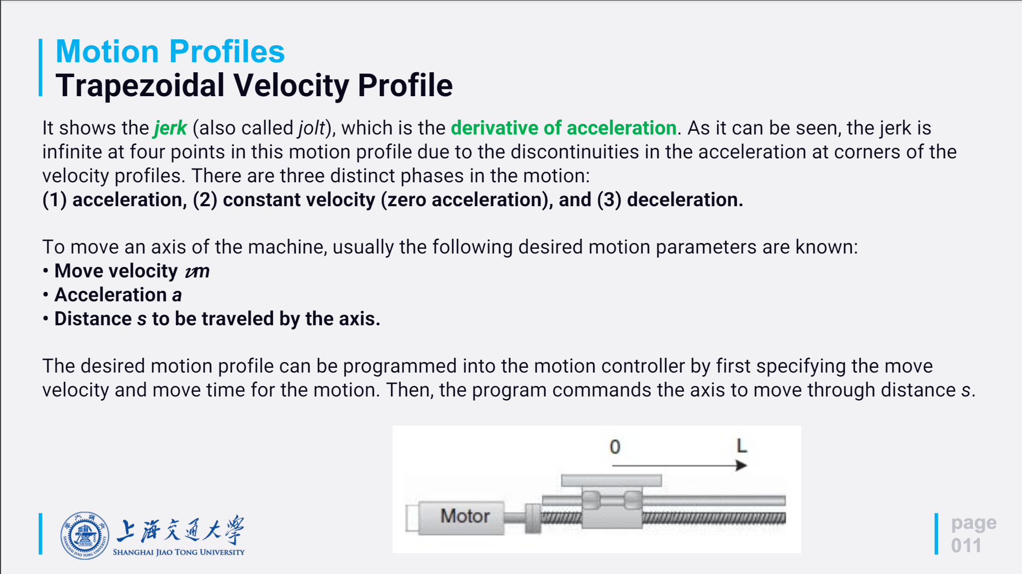
Why Trapezoidal Velocity Curve?
AU3324-Motion Control System

Slide 8
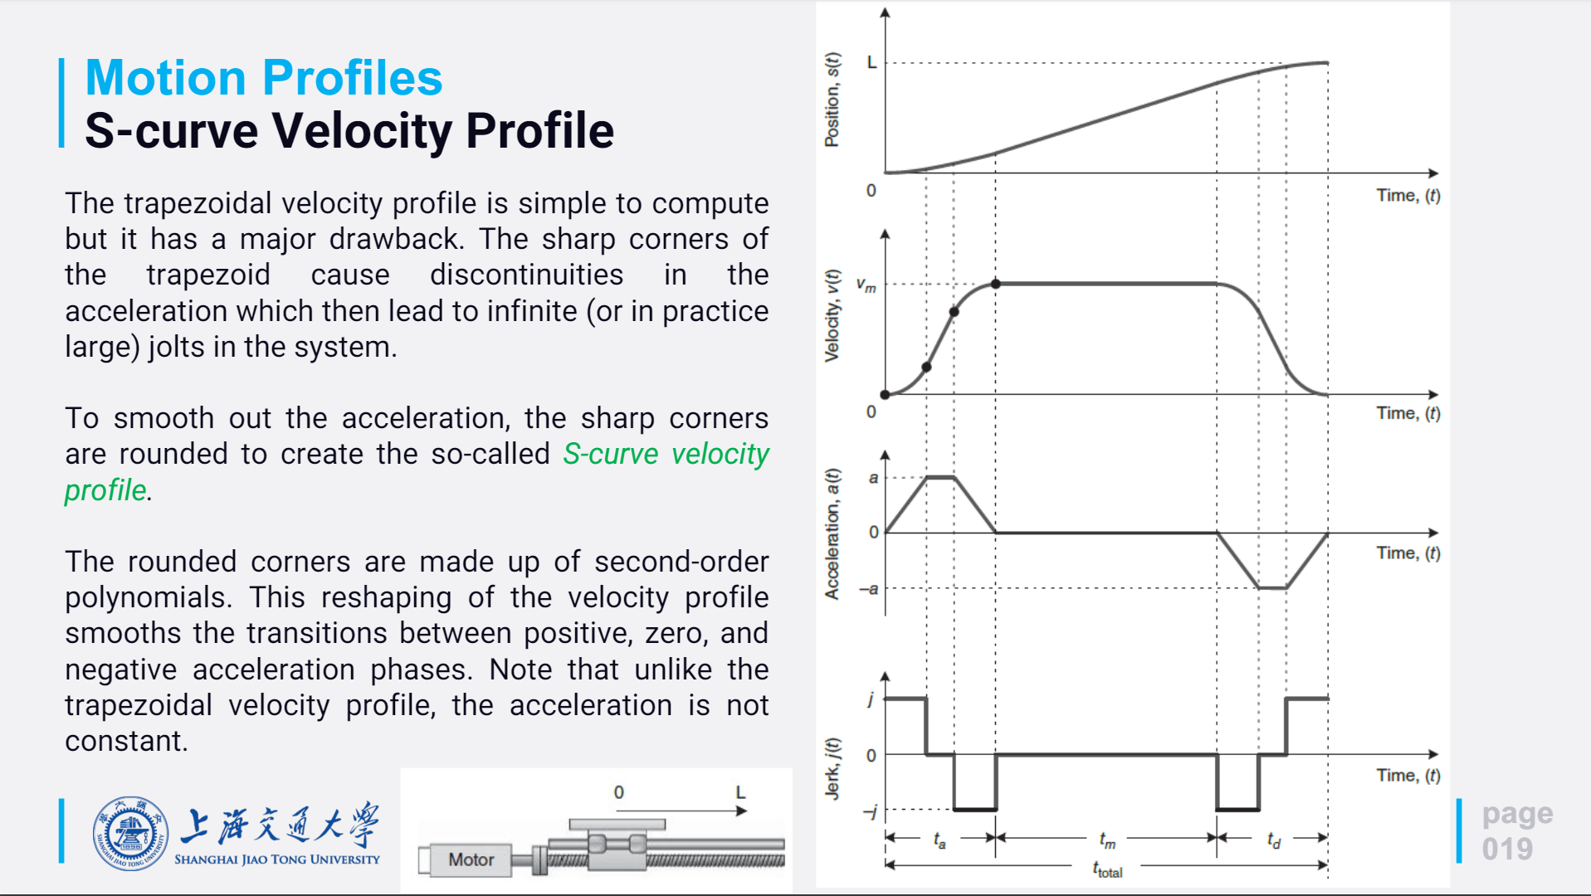
Why use S-curve?
AU3324-Motion Control System

Slide 9
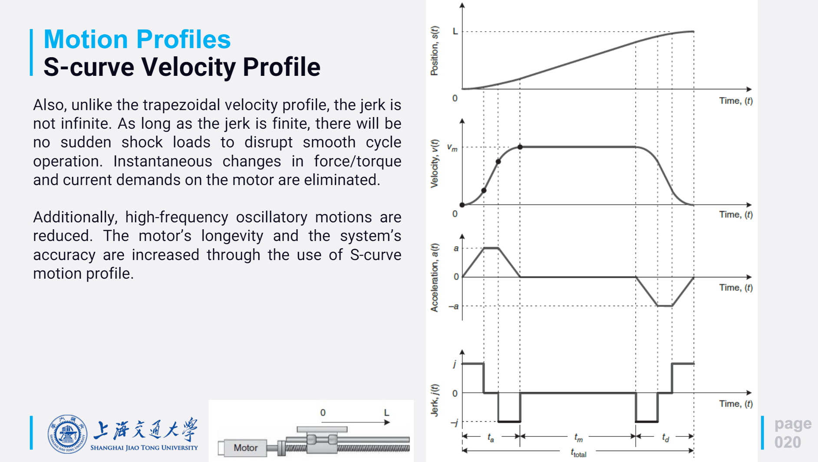
AU3324-Motion Control System

Slide 10
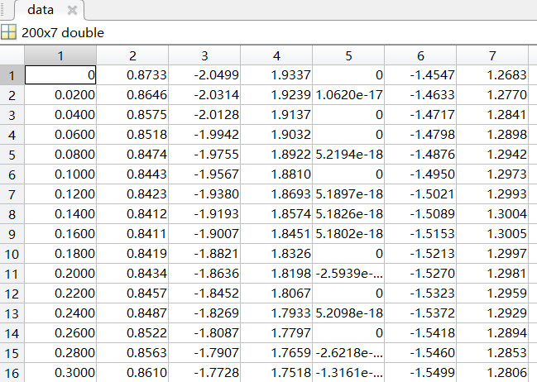
信号Provided by 杨梓鸿
Cmd输入
>>>time = (0:0.02:(size(q, 1)-1)*0.02)’;
>>>data = [time, q];
时序信号，空中画圆

Slide 11
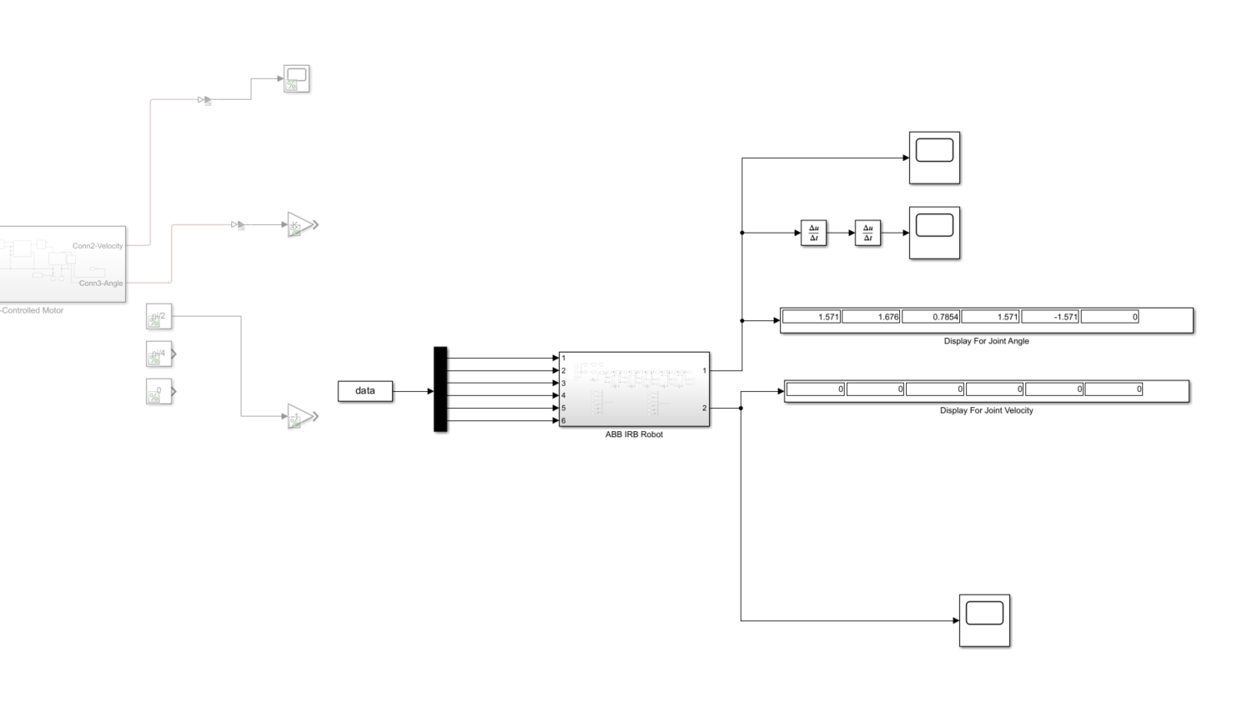
牢杨，想你了！
系统结构有所改变，信号from workspace

Slide 12
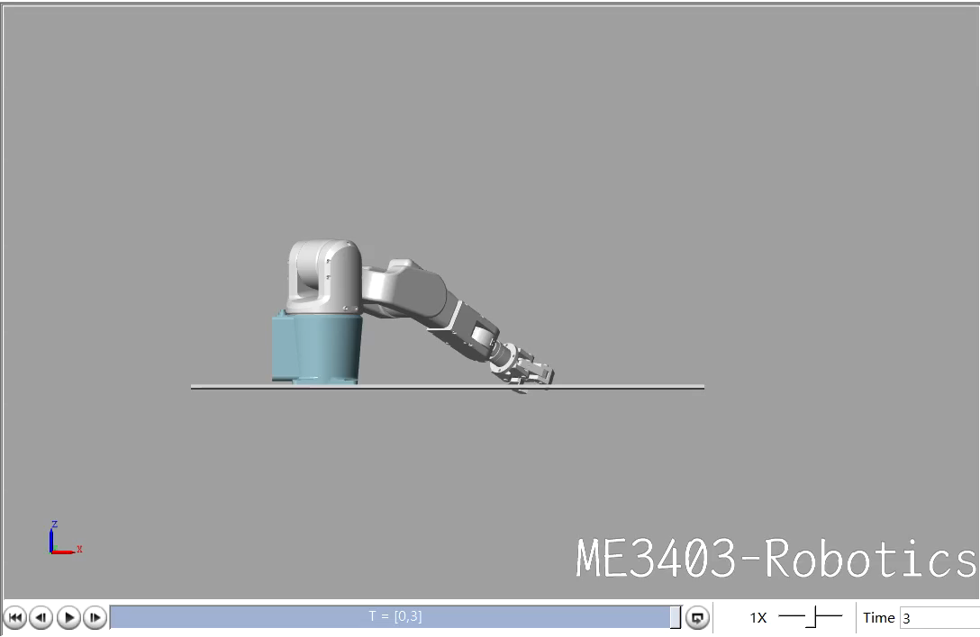
自定义信号运动展示

Slide 13
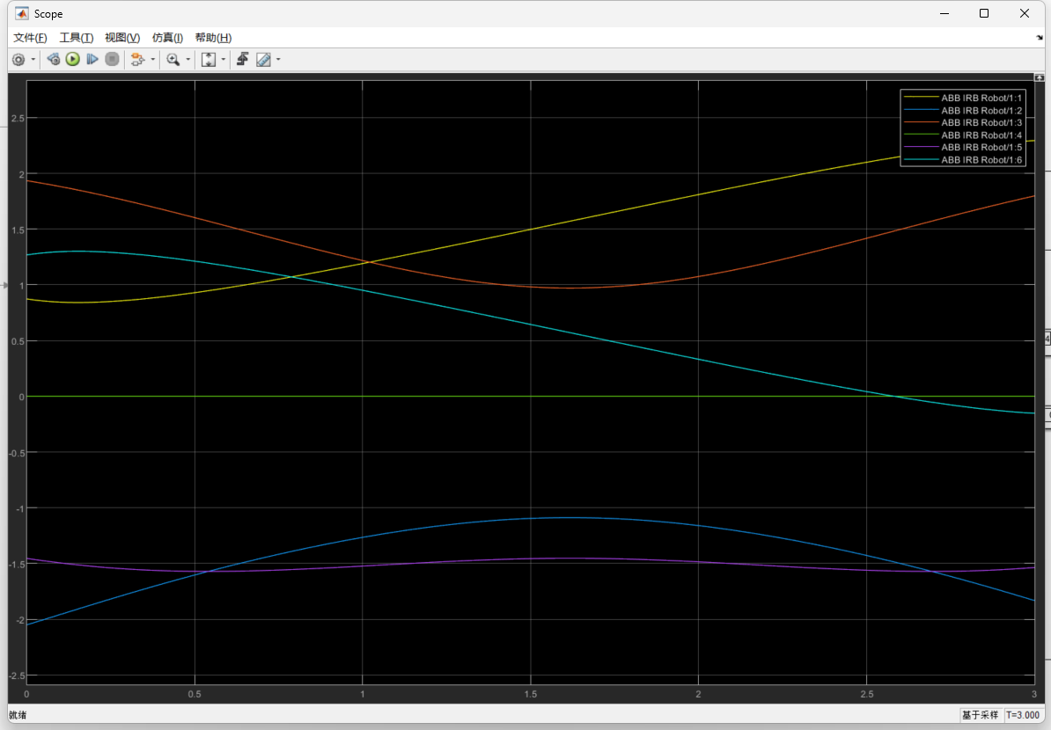
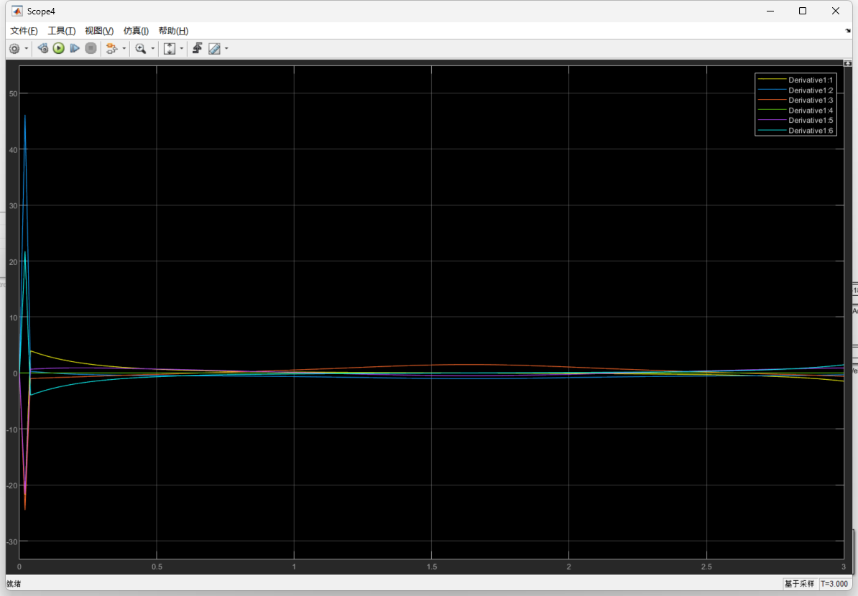
关节Angle响应
关节加速度

Slide 14


Special Thanks

